Slide 1
SSDAC: PROYECTO FINAL FASE 2
González Ramírez Carlos Arturo : Project manager
Estrada Huerta Félix Eduardo : Documentación
Ortega Morales Juan José : Código

Slide 2
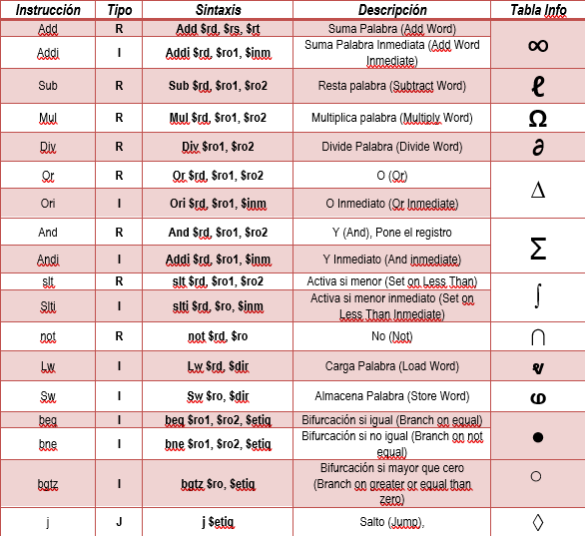
TABLA DE INSTRUCCIONES MIPS

Slide 3
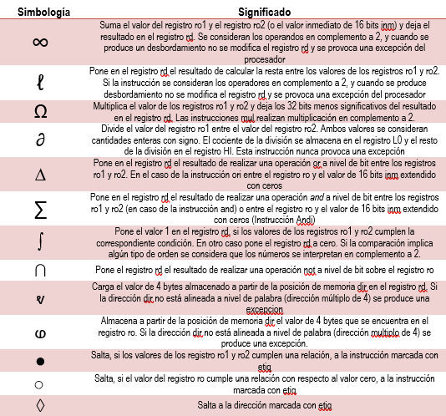

Slide 4
DESARROLLO DE DATA PATH
Una Data Path es una colección de unidades funcionales como unidades lógicas aritméticas o multiplicadores que realizan operaciones de procesamiento de datos, registros y buses.
Junto con la unidad de control, compone la unidad central de procesamiento (CPU). Se puede crear una ruta de datos más grande uniendo más de una ruta de datos utilizando multiplexores. Una ruta de datos es la ALU, el conjunto de registros y los buses internos de la CPU que permiten que los datos fluyan entre ellos.
Una ruta de datos de microarquitectura organizada alrededor de un solo bus, el diseño más simple de una CPU utiliza un bus interno común. La utilización eficiente requiere una estructura de tres buses internos un poco más complicada. Muchas CPU relativamente simples tienen un archivo de registro de 2 lecturas y 1 escritura conectado a las 2 entradas y 1 salida de la ALU.

Slide 5
TEMPORIZACION MONOCICLO
Ejecución típica (de una instrucción)
Todos los registros se cargan simultáneamente (de modo selectivo)
Todos los valores se propagan a través de las redes combinacionales hasta estabilizarse en las entradas de los registros
Se repite indefinidamente el proceso
Todos los elementos de almacenamiento están sincronizados al mismo flanco de reloj:
Tiempo de ciclo = CKL-to-Q + Camino con retardo máximo + Setup + Clock Skew
( CLK-to-Q + Camino con retardo mínimo - Clock skew ) > Hold

Slide 6
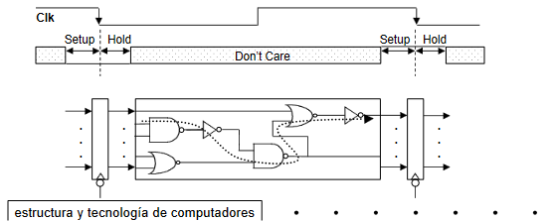

Slide 7
MEMORIA DE INSTRUCCIONES Y MEMORIA DE DATOS
Banco de registros:
Registro | Valor | Instrucción
20 | 3 | SUM
21 | 1 | SUB
24 | 0 | AND
25 | 10 | OR
26 | 1 | SLT
0 | 0 | NOP

Slide 8
PARTE 2: REPORTE DE CODIGO
En la fase 2 de nuestro proyecto tuvimos que implementar instrucciones de tipo I, instrucciones de sw, lw y beq en nuestro módulo que anteriormente creado para la fase 1 y también agregamos cuatro buffers para que algunas señales (con las que así se requiere) lleguen al mismo tiempo. No fue tan difícil crear todos estos nuevos módulos e implementar otro tipo de operaciones en el código, en mi opinión, lo más complicado fue interconectar todos los módulos y asegurarse de que los bits vayan al lugar correcto y así evitar errores o pérdida de datos.

Slide 9
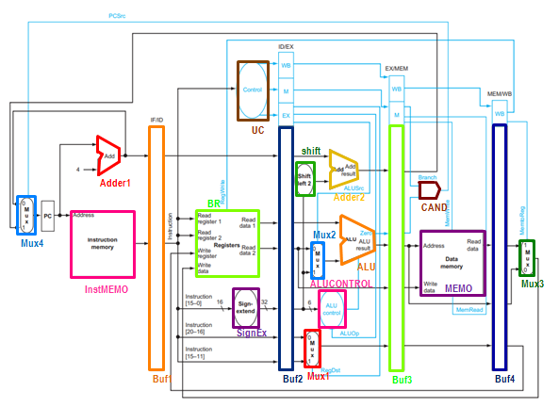

Slide 10
En la figura anterior podemos ver el módulo completo y los nombres de cada módulo que usamos en nuestro proyecto, sólo para que sea más fácil entender el código al momento de verlo. El módulo que contiene todos estos módulos mostrados anteriormente tiene por nombre PF1 y el testbench se llama TB Prueba.
Para esta fase del proyecto, primero tuve que terminar el código de la fase 1 que no habíamos terminado y cuando lo terminé y comprobé que funcionaba correctamente con instrucciones de tipo R, empecé agregando la instrucción Beq en el código, cuando hice funcionar esta instrucción en mi módulo agregué las instrucciones lw y sw, después de eso agregué las instrucciones de tipo I (addi, andi, slti, ori) y volví a probar todas estas instrucciones una por una en el código, posteriormente agregué los buffers y reconecté todos los módulos de la forma que se muestra en la figura anterior.

Slide 11
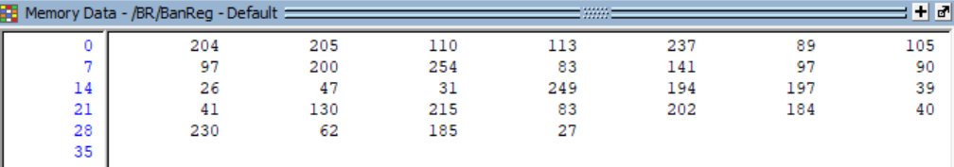
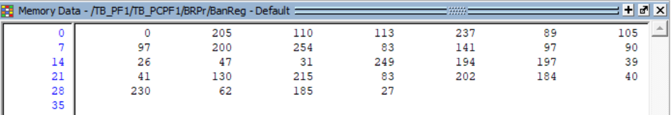
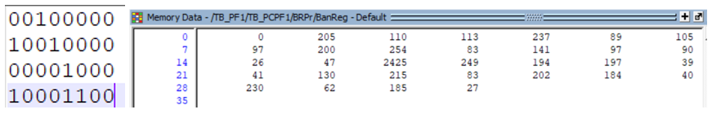
Cuando el módulo estaba listo volví a probar las instrucciones una por una y estos fueron los resultados:
Figura 2
Primero, en la figura 2 podemos ver los datos precargados en el banco de registros.
Figura 3
La primera instrucción que probé fue Nop, en la figura 3 podemos ver que no se realiza operación alguna y se almacena un 0 en la dirección 0.
Figura 4
La siguiente instrucción fue addi, en la figura 4 se muestra la instrucción y el banco de registros con el nuevo dato. En la instrucción se indica primero la operación a realizar (010000), luego el registro operando (00100), luego el registro destino (10000) y por último 0000100010001100 que es el valor inmediato que se va a sumar.

Slide 12
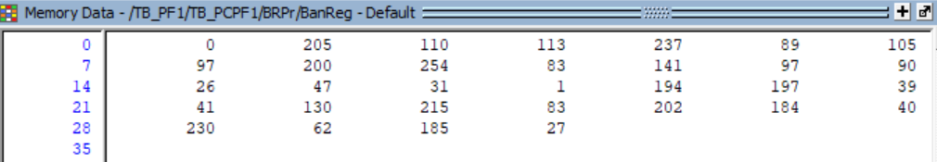
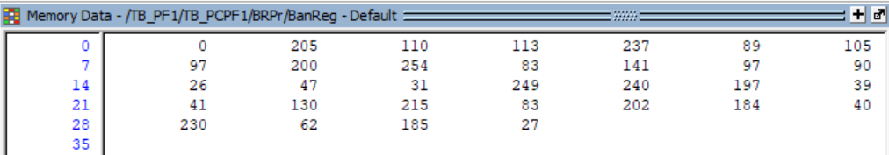
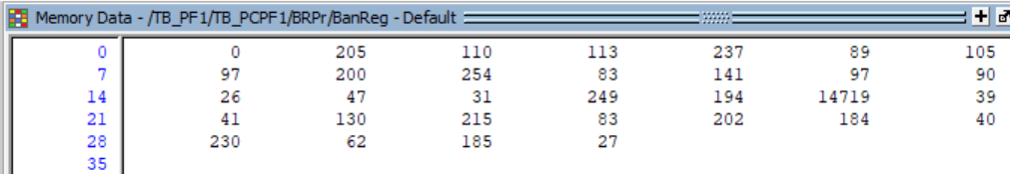
Figura 5
La siguiente fue Slti, en la figura 5 podemos ver que el resultado de la operación se almacena en la dirección 17, el código es el siguiente: 001010 (para la operación), 00101 (para operando 1), 10001 (dirección destino) y 0011100111100000 como valor inmediato, al ser menor el operando 1 que el valor inmediato, se almacena un 1.
Figura 6
La próxima operación es andi, el resultado se va a almacenar en la dirección 18, como lo podemos ver en la figura 6, los datos que se van a operar son el de la dirección 9 (00000000000000000000000011111110) y el valor inmediato 0110110011110001.
Figura 7
La próxima instrucción es ori, el resultado se almacena en la dirección 19 (ver figura 7), el operando 1 es el contenido de la dirección 15 del banco de registros (00000000000000000000000000101111) y el otro operando es el inmediato 0011100101010011.

Slide 13
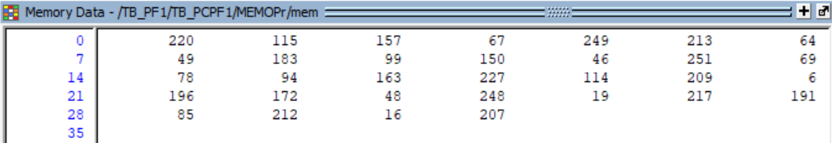
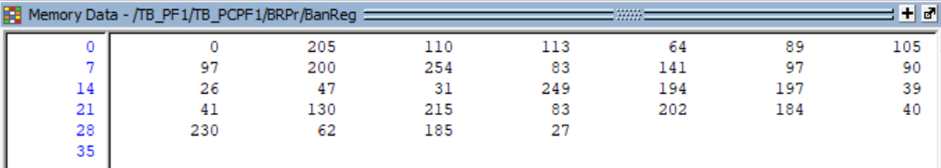
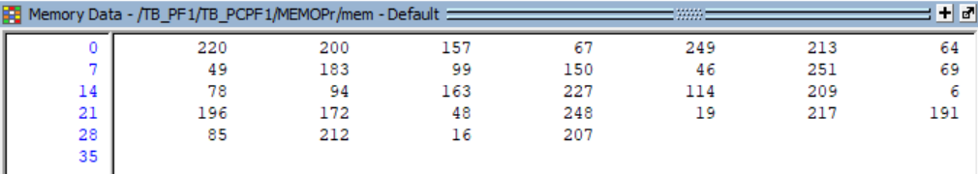
Figura 8
Como vamos a ver las instrucciones lw y sw, en la figura 8 podemos ver los datos que hay precargados en nuestra memoria de datos.
Figura 9
En la figura 9 podemos ver la operación lw, la dirección base es 0, la dirección destino es la 4 y offset es igual a 6, entonces, el dato que se almacena en el banco de registros en la dirección 4 es el dato que se encuentra en la dirección 6 de la memoria de datos.
Figura 10
La siguiente operación es sw, se muestra en la figura 10, la dirección base también es la 0, la dirección del banco de registros cuyo valor se va a guardar en la memoria de datos es la 8, el valor se va a guardar en la dirección 1.

Slide 14
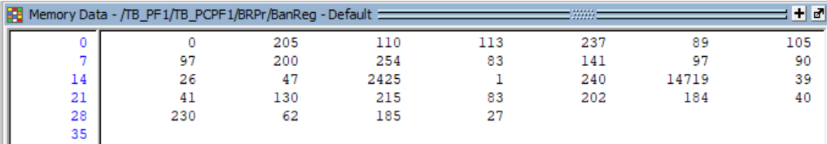
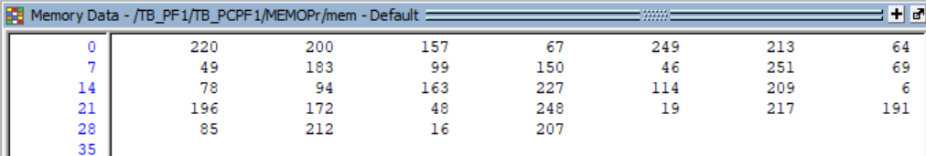
Figura 11
Figura 12
La última operación es Beq, en la figura 11 podemos ver que se realizaron todas las instrucciones que expliqué de forma secuencial, la primera instrucción que agregué en esta simulación fue un beq que va a comparar el registro 0 con el 0 y como son iguales se va a saltar dos instrucciones, estas dos instrucciones que se va a saltar tendrían que almacenarse en las direcciones 1 y 2 (en caso de que no se saltaran) y como se puede ver en la figura, los datos en estas dos direcciones permanecen iguales que al principio. La figura 12 muestra la memoria de datos para comprobar que se realizó también la operación sw.

Slide 15
PARTE 3. REPORTES DE PROJECT MANAGER
REUNIONES:
Esta vez nos reunimos 2 veces, puesto que esta vez no se nos presentaron muchas complicaciones
1. 24/05/2021
2. 1/06/2021
Las cuales fueron para aclarar unas cuantas dudas y ponerse de acuerdo para lo que cada uno iba a realizar

Slide 16
Bitácora para futuras reuniones
Para la siguiente y última fase trataremos de seguir con el mismo ritmo, y a medida de lo posible, ir incrementando el ritmo.
No tenemos unos horarios definidos para reunirnos, pero siempre nos mantenemos en contacto por medio de WhatsApp y cuando surgen dudas, nos reunimos vía Discord

Slide 17
PROGRAMA ENSAMBLADOR
Debido a que la propuesta de la fórmula general resultó un tanto complicada, hemos pensado ahora en la fórmula de un binomio al cuadrado la cual es (a + b)^2 = a^2 + 2ab + b^2.
A nuestro parecer, nos es posible realizar este programa.

Slide 18
Conclusiones
La realización de esta tarea fue algo compleja y complicada, en especial por el hecho de tener el tiempo contado al tener el atraso de la fase anterior, ya que se necesitaba complementar y lograr funcionar el código al 100%, no fue sencillo ni complejo, ya que todos tenemos una idea base de lo que se necesita realizar en cada uno de los módulos, pero al mismo tiempo, el plasmar las ideas es un tema complicado. (Félix Eduardo)
Al terminar la fase 1, no se perdió el tiempo y directamente se comenzó a realizar la implementación de la fase 2, la cual en opinión personal fue de las más complicadas, ya que a diferencia de la fase 1 se necesitaba realizar la implementación de mayor cantidad de módulos, la mayoría de las de los errores que se encontraron en el desarrollo de este proyecto fueron al momento de realizar las interconexiones de los módulos, fue un gran reto, pero al final se logró terminar con buenos resultados. Dejando mucho aprendizaje del mismo. (Juan José)

Slide 19
Esta última fácil en mi opinión fue un poco más llevadera, aunque con las dificultades de no haber tenido la fase 1 concretada, supimos sacarla adelante e inmediatamente comenzar con la fase 2, para esta fase no fueron necesarias tantas reuniones como la fase anterior, ya que cada uno ya sabía bien lo que se tenía que hacer y fue más sencillo concretar la fase 2. El código resultó en cierta parte lo más complicado porque se tuvieron que implementar un mayor número de módulos. (Carlos Arturo)

